Slide 1
倒立振子の安定化制御
古賀研究室
瀧川文哉

Slide 2

発表内容
パラメータの検証
$aの検証$
$Mとfの検証$
$Jとcの$検証
パラメータ一覧
安定化制御
振り上げ制御

Slide 3
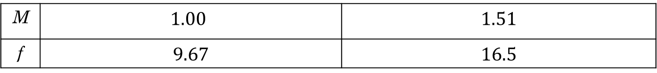
𝑀と𝑓の検証
ステップ応答による
フィードバックによる
M | $$1.00$$ | $$1.51$$
f | $$9.67$$ | $$16.5$$

Slide 4
𝐽と𝑐の検証

Slide 5
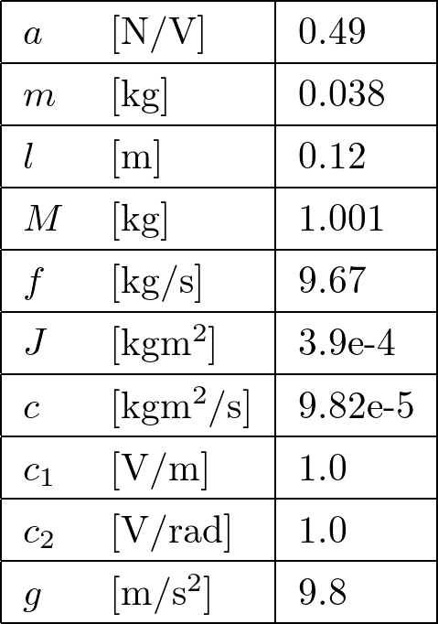
パラメータ一覧

Slide 6
安定化制御
シミュレーション
重み行列の考察
オブザーバの極の考察
サンプリング周期の考察
実験
重み行列の検証
オブザーバの極の検証
サンプリング周期の検証

Slide 7
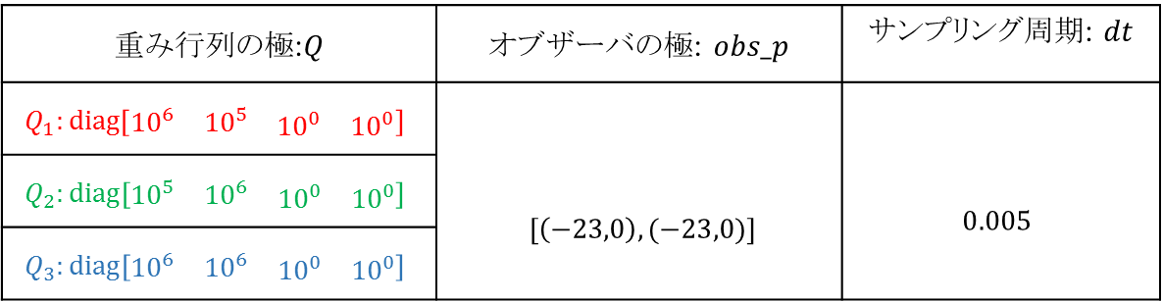
重み行列の考察 （シミュレーション）
重み行列の極:$Q$ | オブザーバの極: $obs_p$ | サンプリング周期: $dt$
$$Q_{1}:diag\left[\begin{matrix}{10}^{6} & {10}^{5} & \begin{matrix}{10}^{0} & {10}^{0}\end{matrix}\end{matrix}\right]$$ | $$[\left(−23,0\right),(−23,0)]$$ | $$0.005$$
$$Q_{2}:diag\left[\begin{matrix}{10}^{5} & {10}^{6} & \begin{matrix}{10}^{0} & {10}^{0}\end{matrix}\end{matrix}\right]$$
$$Q_{3}:diag\left[\begin{matrix}{10}^{6} & {10}^{6} & \begin{matrix}{10}^{0} & {10}^{0}\end{matrix}\end{matrix}\right]$$

Slide 8
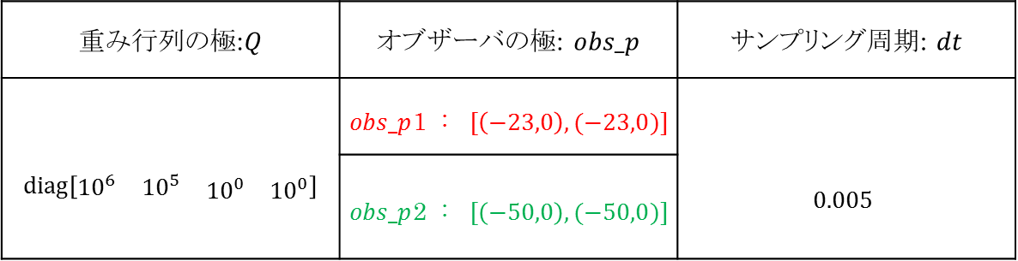
オブザーバの極の考察 （シミュレーション）
重み行列の極:$Q$ | オブザーバの極: $obs_p$ | サンプリング周期: $dt$
$$diag\left[\begin{matrix}{10}^{6} & {10}^{5} & \begin{matrix}{10}^{0} & {10}^{0}\end{matrix}\end{matrix}\right]$$ | $obs_p$1 : $[\left(−23,0\right),(−23,0)]$ | $$0.005$$
 | $obs_p$2 : $[\left(−50,0\right),(−50,0)]$

Slide 9
オブザーバの極の考察 （シミュレーション）
重み行列の極:$Q$ | オブザーバの極: $obs_p$ | サンプリング周期: $dt$
$$diag\left[\begin{matrix}{10}^{6} & {10}^{5} & \begin{matrix}{10}^{0} & {10}^{0}\end{matrix}\end{matrix}\right]$$ | $obs_p$1 : $[\left(−23,0\right),(−23,0)]$ | $$0.005$$
 | $obs_p$2 : $[\left(−50,0\right),(−50,0)]$

Slide 10
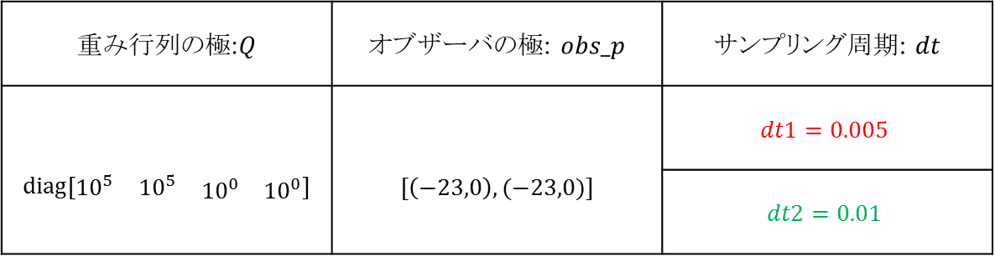
サンプリング周期の考察 （シミュレーション）
重み行列の極:$Q$ | オブザーバの極: $obs_p$ | サンプリング周期: $dt$
$$diag\left[\begin{matrix}{10}^{5} & {10}^{5} & \begin{matrix}{10}^{0} & {10}^{0}\end{matrix}\end{matrix}\right]$$ | $$[\left(−23,0\right),(−23,0)]$$ | $$dt1=0.005$$
 |  | $$dt2=0.01$$

Slide 11
サンプリング周期の考察 （シミュレーション）
重み行列の極:$Q$ | オブザーバの極: $obs_p$ | サンプリング周期: $dt$
$$diag\left[\begin{matrix}{10}^{5} & {10}^{5} & \begin{matrix}{10}^{0} & {10}^{0}\end{matrix}\end{matrix}\right]$$ | $$[\left(−23,0\right),(−23,0)]$$ | $$dt1=0.005$$
 |  | $$dt2=0.01$$

Slide 12
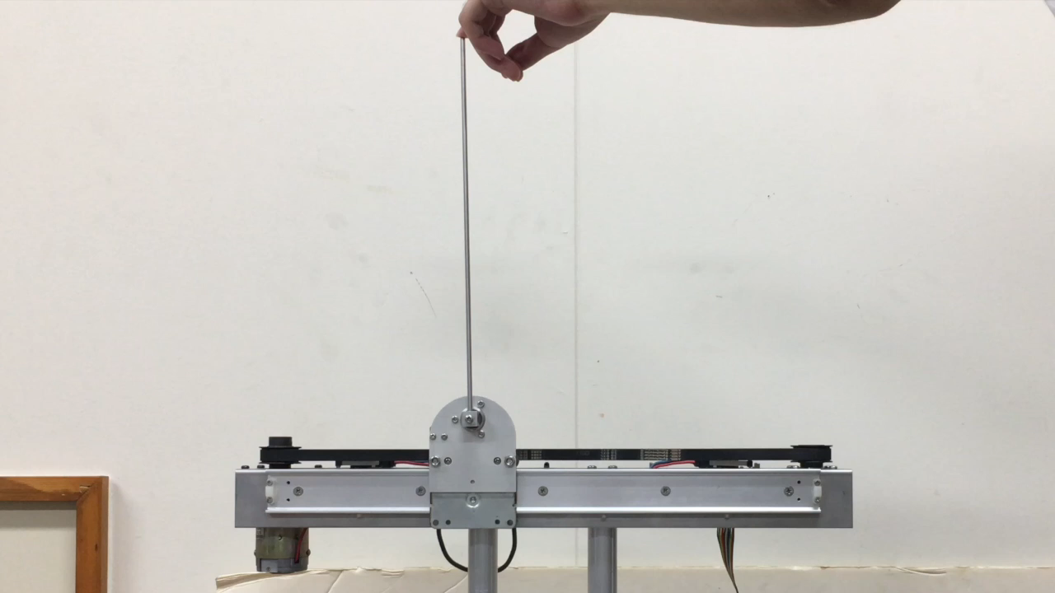
安定化制御（実験）

Slide 13

重み行列の考察 （実験）
重み行列の極:$Q$ | オブザーバの極: $obs_p$ | サンプリング周期: $dt$
$$Q_{1}:diag\left[\begin{matrix}{10}^{6} & {10}^{5} & \begin{matrix}{10}^{0} & {10}^{0}\end{matrix}\end{matrix}\right]$$ | $$[\left(−23,0\right),(−23,0)]$$ | $$0.005$$
$$Q_{2}:diag\left[\begin{matrix}{10}^{5} & {10}^{6} & \begin{matrix}{10}^{0} & {10}^{0}\end{matrix}\end{matrix}\right]$$
$$Q_{3}:diag\left[\begin{matrix}{10}^{6} & {10}^{6} & \begin{matrix}{10}^{0} & {10}^{0}\end{matrix}\end{matrix}\right]$$

Slide 14
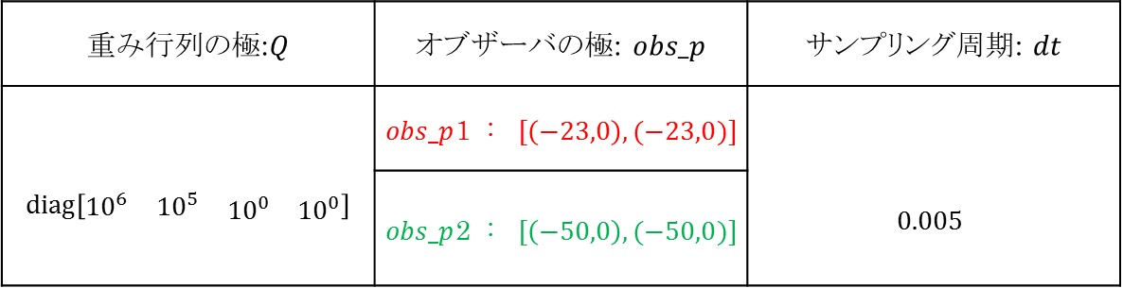
オブザーバの極の考察 （実験）
重み行列の極:$Q$ | オブザーバの極: $obs_p$ | サンプリング周期: $dt$
$$diag\left[\begin{matrix}{10}^{6} & {10}^{5} & \begin{matrix}{10}^{0} & {10}^{0}\end{matrix}\end{matrix}\right]$$ | $obs_p$1 : $[\left(−23,0\right),(−23,0)]$ | $$0.005$$
 | $obs_p$2 : $[\left(−50,0\right),(−50,0)]$

Slide 15
サンプリング周期の考察 （実験）
重み行列の極:$Q$ | オブザーバの極: $obs_p$ | サンプリング周期: $dt$
$$diag\left[\begin{matrix}{10}^{5} & {10}^{5} & \begin{matrix}{10}^{0} & {10}^{0}\end{matrix}\end{matrix}\right]$$ | $$[\left(−23,0\right),(−23,0)]$$ | $$dt1=0.005$$
 |  | $$dt2=0.01$$

Slide 16
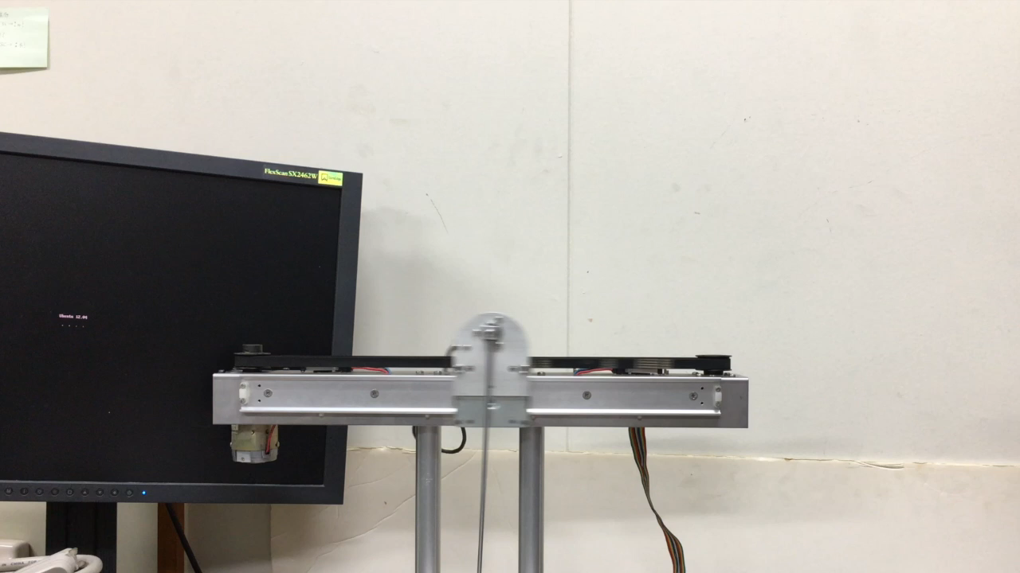
振り上げ制御

Slide 17
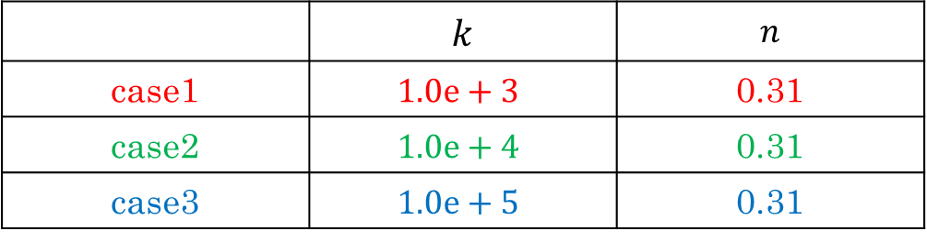
振り上げ制御
 | $$k$$ | $$n$$
case1 | $$1.0e+3$$ | 0.31
case2 | $$1.0e+4$$ | 0.31
case3 | $$1.0e+5$$ | 0.31

